Slide 1


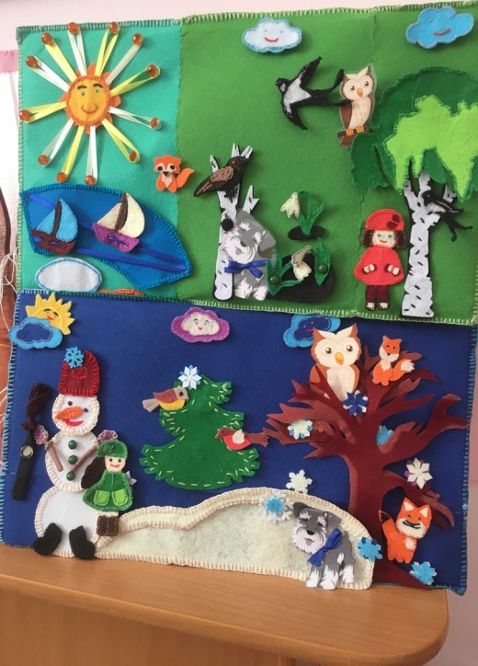
«ПОЗНОВАТЕЛЬНО- РЕЧЕВОЕ
РАЗВИТИЕ
ДОШКОЛЬНИКОВ
ЧЕРЕЗ РАЗЛИЧНЫЕ
ФОРМЫ РАБОТЫ»
Использование игровых образовательных ситуаций в речевой активности детей дошкольного
возраста
Подготовила учитель-логопед : Н.А.Шереметьева
Подготовила воспитатель:
И.З.Тухватуллина

Slide 2
«ПОЗНОВАТЕЛЬНО- РЕЧЕВОЕ
РАЗВИТИЕ
ДОШКОЛЬНИКОВ
ЧЕРЕЗ РАЗЛИЧНЫЕ
ФОРМЫ РАБОТЫ»
ИОС в логопедии:
Она имеет короткий и несложный сюжет.
Оснащена необходимыми игрушками ,атрибутикой.
Для нее специально организована игровое пространство.
В содержание игры заложены дидактическая цель и воспитательная задача.
Воспитатель проводит и руководит всей игрой.
Подготовила воспитатель:
И.З.Тухватуллина

Slide 3
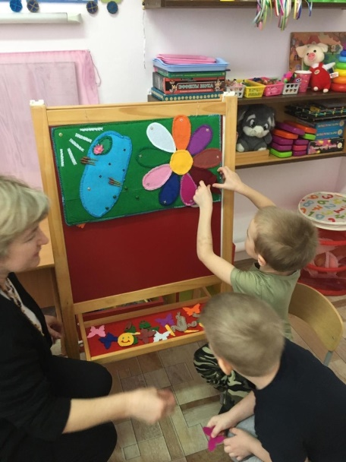
«ПОЗНОВАТЕЛЬНО- РЕЧЕВОЕ
РАЗВИТИЕ
ДОШКОЛЬНИКОВ
ЧЕРЕЗ РАЗЛИЧНЫЕ
ФОРМЫ РАБОТЫ»
Цели и задачи ИОС в логопедической работе: .Обогащение и активизация словаря
Воспитание звуковой культуры речи
Формирование грамматического строя речи
Развитие связной речи
Подготовка детей к обучению к грамоте(6-7 лет)
Подготовила воспитатель:
И.З.Тухватуллина

Slide 4
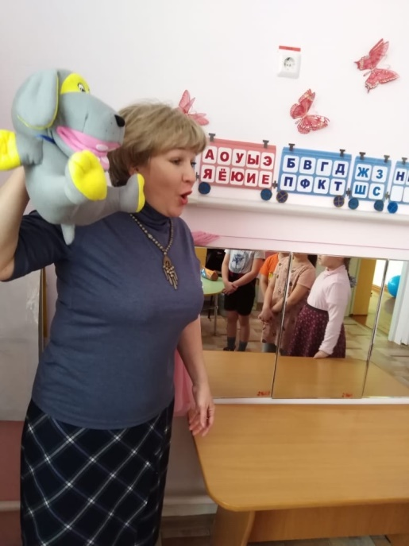
«ПОЗНОВАТЕЛЬНО- РЕЧЕВОЕ
РАЗВИТИЕ
ДОШКОЛЬНИКОВ
ЧЕРЕЗ РАЗЛИЧНЫЕ
ФОРМЫ РАБОТЫ»
Виды ИОС:
Ситуации – упражнения
Ситуации- проблемы
Ситуации - оценки
Подготовила воспитатель:
И.З.Тухватуллина

Slide 5
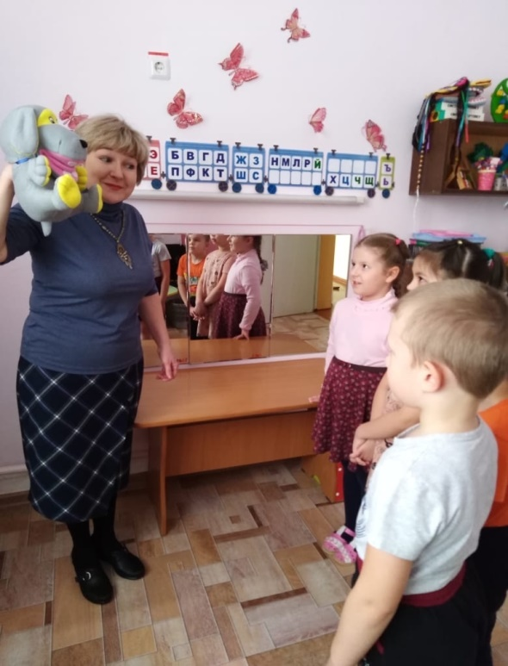
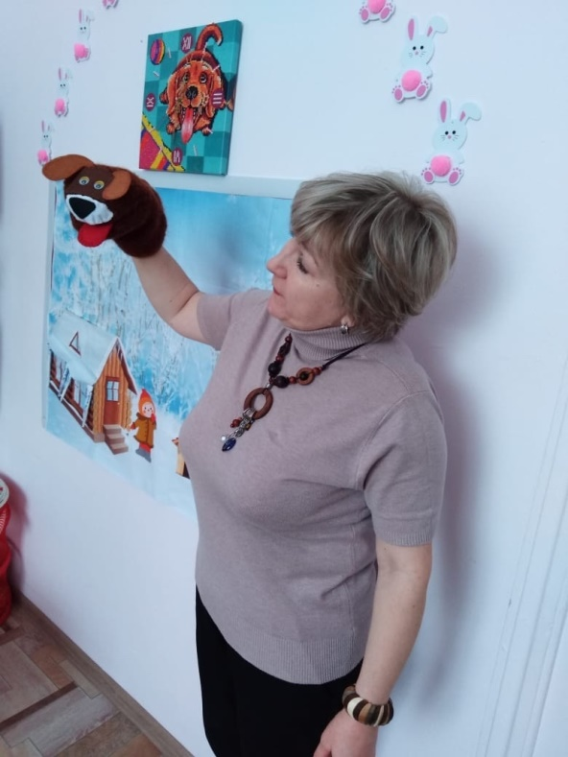
Типы ИОС:
С.Н.Николаева и И.А.Комарова выделяют 3 типа ИОС:
ИОС с литературными персонажами
ИОС- путешествия
ИОС с игрушками-аналогами
«ПОЗНОВАТЕЛЬНО- РЕЧЕВОЕ
РАЗВИТИЕ
ДОШКОЛЬНИКОВ
ЧЕРЕЗ РАЗЛИЧНЫЕ
ФОРМЫ РАБОТЫ»
Подготовила воспитатель:
И.З.Тухватуллина

Slide 6
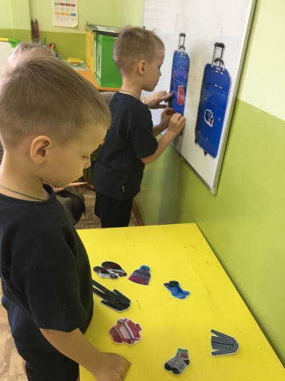
«ПОЗНОВАТЕЛЬНО- РЕЧЕВОЕ
РАЗВИТИЕ
ДОШКОЛЬНИКОВ
ЧЕРЕЗ РАЗЛИЧНЫЕ
ФОРМЫ РАБОТЫ»
ВОСПИТАНИЕ ЗВУКОВОЙ КУЛЬТУРЫ РЕЧИ
Подготовила воспитатель:
И.З.Тухватуллина

Slide 7
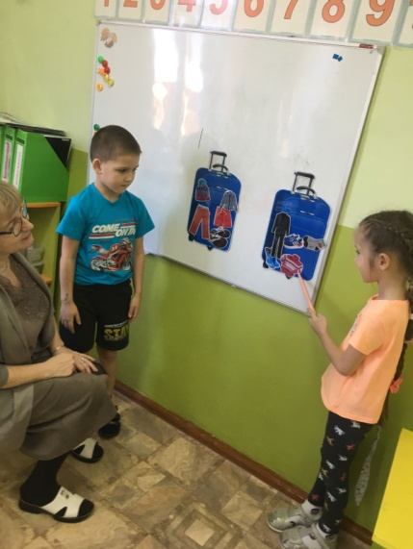
«ПОЗНОВАТЕЛЬНО- РЕЧЕВОЕ
РАЗВИТИЕ
ДОШКОЛЬНИКОВ
ЧЕРЕЗ РАЗЛИЧНЫЕ
ФОРМЫ РАБОТЫ»
ВОСПИТАНИЕ ЗВУКОВОЙ КУЛЬТУРЫ РЕЧИ
Подготовила воспитатель:
И.З.Тухватуллина

Slide 8
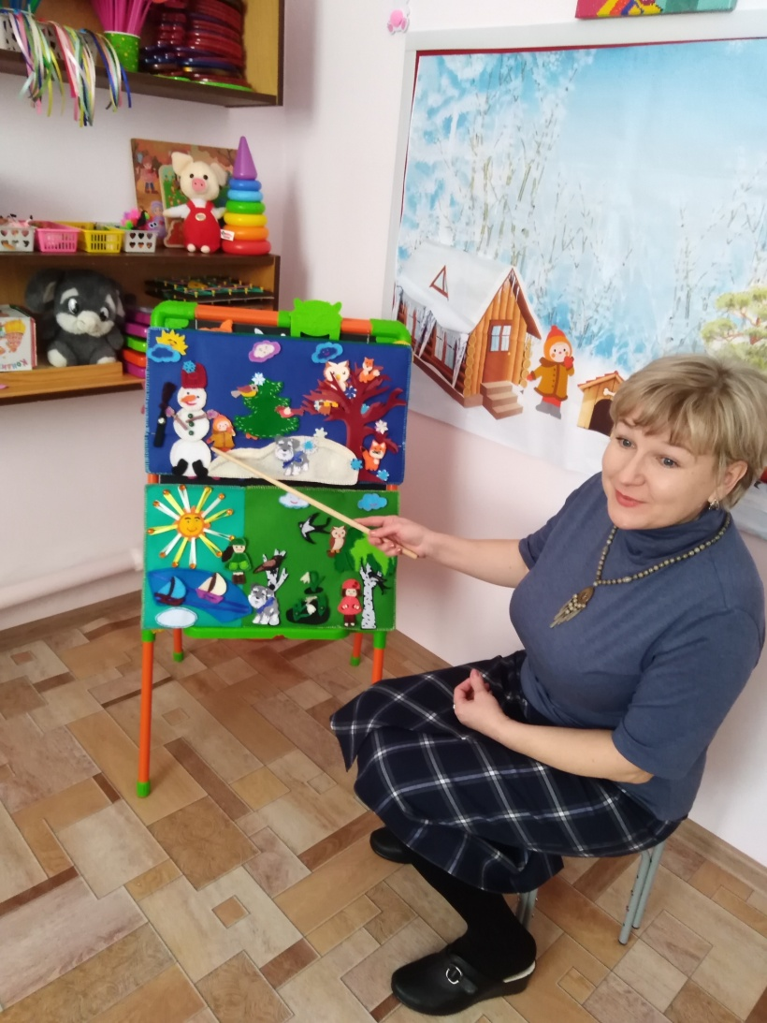
«ПОЗНОВАТЕЛЬНО- РЕЧЕВОЕ
РАЗВИТИЕ
ДОШКОЛЬНИКОВ
ЧЕРЕЗ РАЗЛИЧНЫЕ
ФОРМЫ РАБОТЫ»
РАЗВИТИЕ СВЯЗНОЙ РЕЧИ- ОБОГАЩЕНИЕ И АКТИВИЗАЦИЯ СЛОВАРЯ
Подготовила воспитатель:
И.З.Тухватуллина

Slide 9
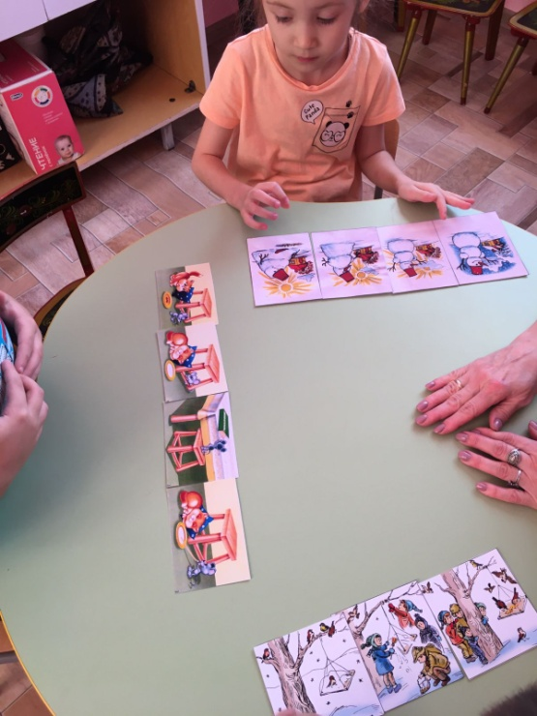
«ПОЗНОВАТЕЛЬНО- РЕЧЕВОЕ
РАЗВИТИЕ
ДОШКОЛЬНИКОВ
ЧЕРЕЗ РАЗЛИЧНЫЕ
ФОРМЫ РАБОТЫ»
РАЗВИТИЕ СВЯЗНОЙ РЕЧИ- СОСТАВЛЕНИЕ РАССКАЗА ПО СЕРИИ КАРТИНОК
Подготовила воспитатель:
И.З.Тухватуллина

Slide 10
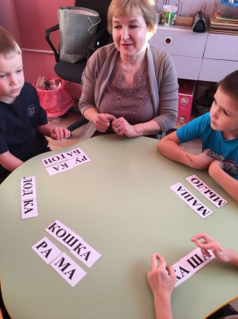
«ПОЗНОВАТЕЛЬНО- РЕЧЕВОЕ
РАЗВИТИЕ
ДОШКОЛЬНИКОВ
ЧЕРЕЗ РАЗЛИЧНЫЕ
ФОРМЫ РАБОТЫ»
ПОДГОТОВКА ДЕТЕЙ К ОБУЧЕНИЮ ГРАМОТЕ
Подготовила воспитатель:
И.З.Тухватуллина

Slide 11
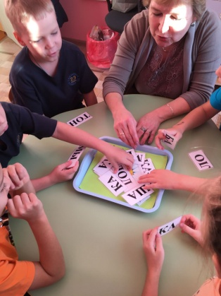
«ПОЗНОВАТЕЛЬНО- РЕЧЕВОЕ
РАЗВИТИЕ
ДОШКОЛЬНИКОВ
ЧЕРЕЗ РАЗЛИЧНЫЕ
ФОРМЫ РАБОТЫ»
ПОДГОТОВКА ДЕТЕЙ К ОБУЧЕНИЮ ГРАМОТЕ
Подготовила воспитатель:
И.З.Тухватуллина

Slide 12
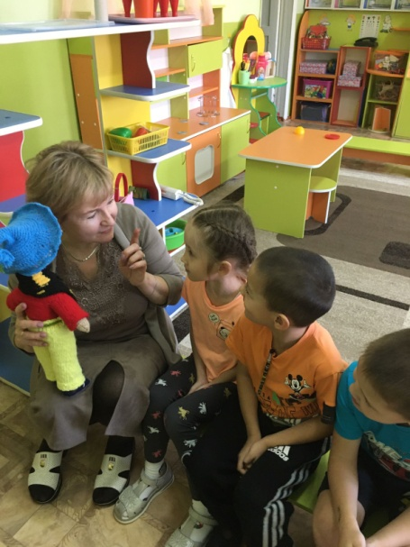
«ПОЗНОВАТЕЛЬНО- РЕЧЕВОЕ
РАЗВИТИЕ
ДОШКОЛЬНИКОВ
ЧЕРЕЗ РАЗЛИЧНЫЕ
ФОРМЫ РАБОТЫ»
ВОСПИТАНИЕ ЗВУКОВОЙ КУЛЬТУРЫ РЕЧИ
Подготовила воспитатель:
И.З.Тухватуллина

Slide 13
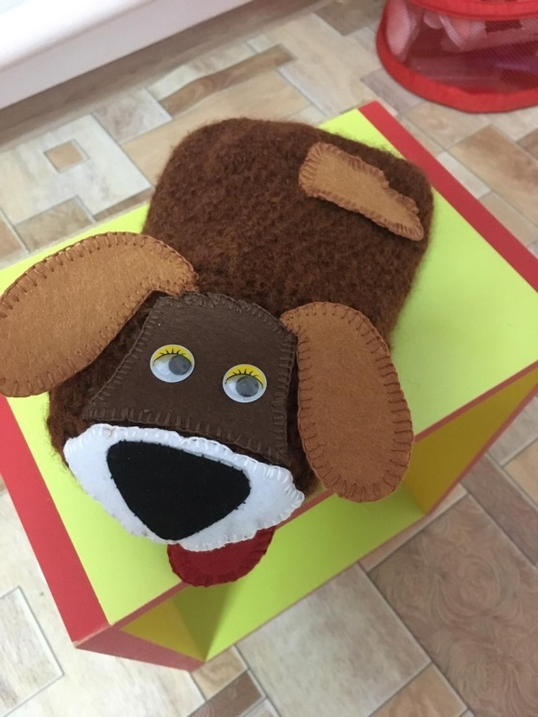
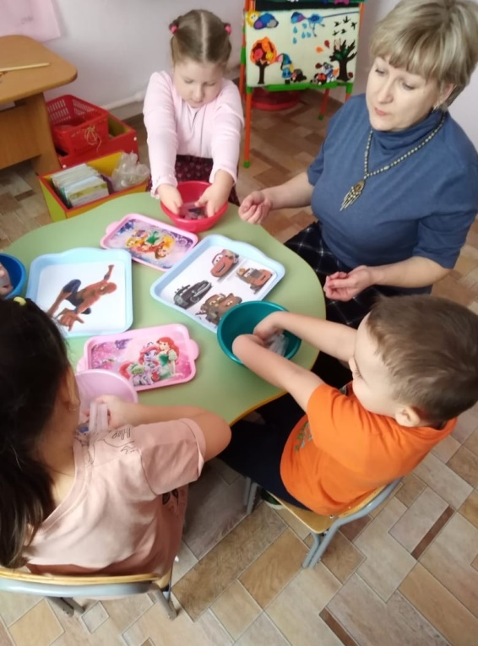
СПАСИБО
ЗА
ВНИМАНИЕ!
«ПОЗНОВАТЕЛЬНО- РЕЧЕВОЕ
РАЗВИТИЕ
ДОШКОЛЬНИКОВ
ЧЕРЕЗ РАЗЛИЧНЫЕ
ФОРМЫ РАБОТЫ»
Подготовила воспитатель:
И.З.Тухватуллина

Slide 14
«ПОЗНОВАТЕЛЬНО- РЕЧЕВОЕ
РАЗВИТИЕ
ДОШКОЛЬНИКОВ
ЧЕРЕЗ РАЗЛИЧНЫЕ
ФОРМЫ РАБОТЫ»
Подготовила воспитатель:
И.З.Тухватуллина

